Slide 1
第三章 多元正态分布
§3.1 多元正态分布的定义
§3.3 极大似然估计及估计量的性质

Slide 2
§3.1 多元正态分布的定义
一元正态分布N(μ,σ²)的概率密度函数为
若随机向量 的概率密度函数为
则称x服从p元正态分布，记作x~N_{p}(μ, Σ)，其中，参数μ和Σ分别为x的均值和协差阵。

Slide 3
例3.1.2（二元正态分布 ）
设x~N₂(μ, Σ)，这里
易见，ρ是x₁和 x₂的相关系数。当|ρ|<1时，可得x的概率密度函数为

Slide 4
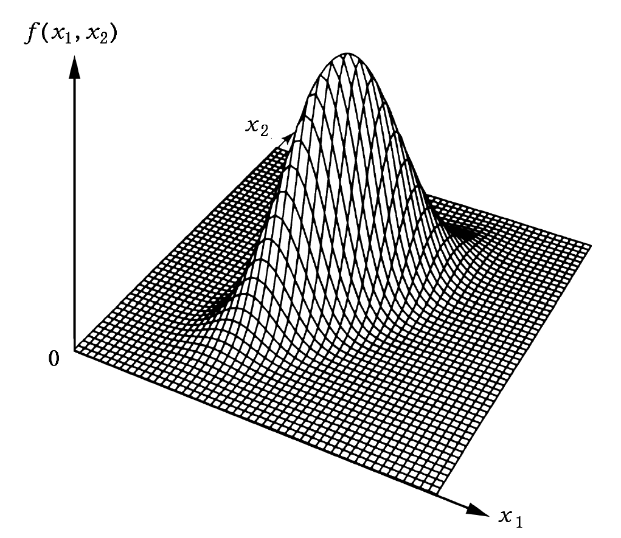
二元正态分布的密度曲面图
下图是当 时二元正态分布的钟形密度曲面图。

Slide 5
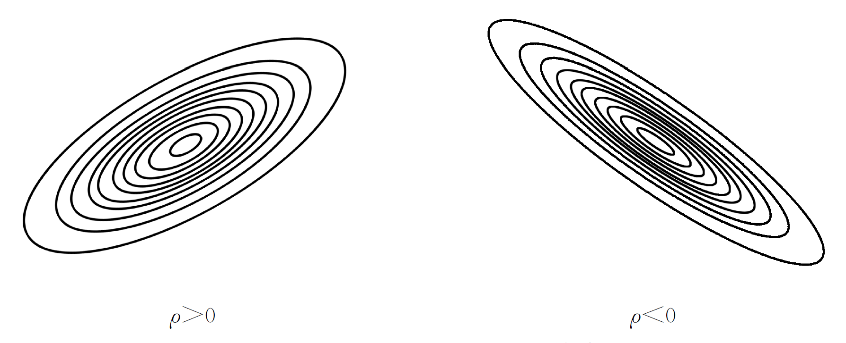
二元正态分布的密度等高线族
图3.1.2 二元正态分布的密度等高线族

Slide 6
§3.3 极大似然估计及估计量的性质
简单随机样本（简称样本）：
满足：x₁,x₂,⋯,x_{n}独立，且与总体分布相同。
设x~N_{p}(μ, Σ) , Σ>0，x₁,x₂,⋯,x_{n}是从中抽取的一个样本。
数据矩阵或观测值矩阵：
一、极大似然估计
二、估计量的性质

Slide 7
一、极大似然估计
1. μ和Σ的极大似然估计
2.相关系数的极大似然估计

Slide 8
1.μ和Σ的极大似然估计
似然函数：可以是样本联合概率密度 f (x₁,x₂,⋯,x_{n})的任意正常数倍，记为L(μ, Σ)。不妨取

Slide 9
极大似然估计
一元正态情形：
多元正态情形：
其中 称为样本均值向量（简称为样本均值），
称为样本协方差矩阵。

Slide 10
2.相关系数的极大似然估计
相关系数ρ_{ij}的极大似然估计为
其中 。称r_{ij}为样本相关系数、 为样本相关矩阵。

Slide 11
二、估计量的性质
1.无偏性
如果 ，则称估计量 是被估参数θ的一个无偏估计，否则就称为有偏的。
。
， 是Σ的有偏估计。
E(S)=Σ。

Slide 12
例3.4.2 今对31个人进行人体测试，考察或测试的七个指标是：
x₁——年龄
x₂——体重
x₃——肺活量
x₄——1.5英里跑的时间
x₅——休息时的脉搏
x₆——跑步时的脉搏
x₇——跑步时记录的最大脉搏

Slide 13
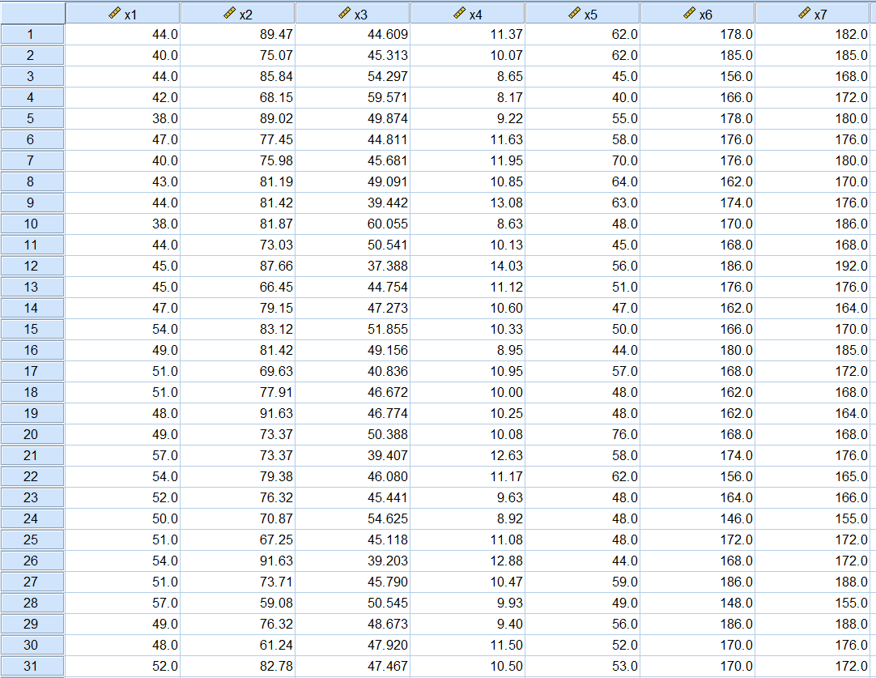

Slide 14
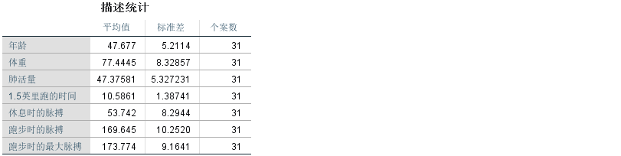

Slide 15
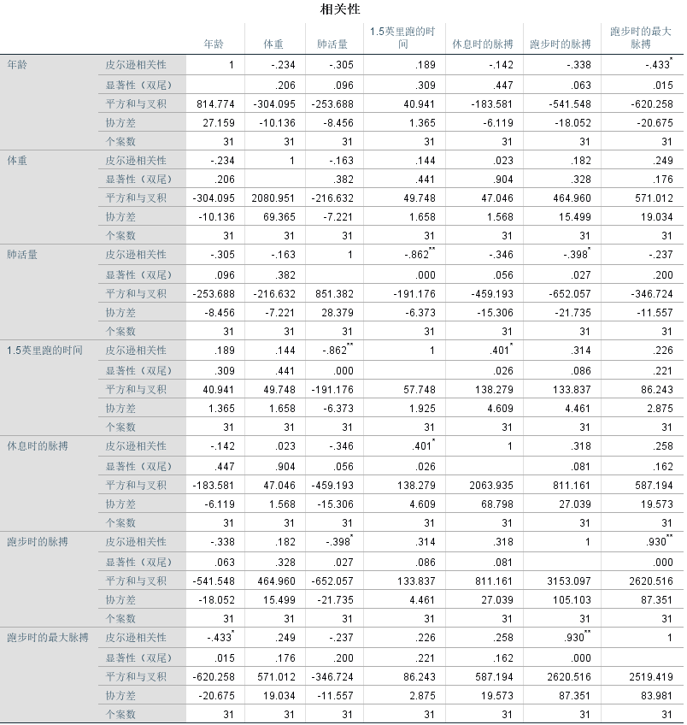

Slide 16
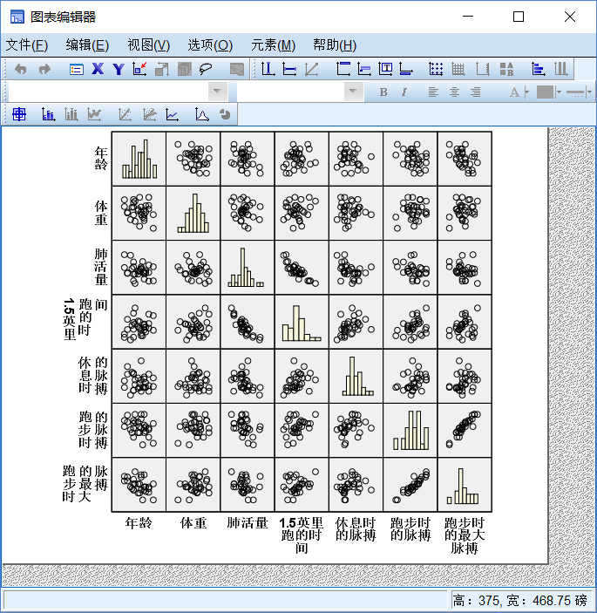

Slide 17
